Slide 1

Realizarea CAmpaniei naționale de împădurire prevăzută de Planul Național de Redresare și Reziliență (PNRR)
MINISTERUL MEDIULUI, APELOR ŞI PĂDURILOR
GARDA FORESTIERĂ PLOIEŞTI
PLOIEŞTI , Şos. Vestului , nr. 14-16 , Corp A , et. IV
Tel. : 0244 406777 ; fax : 0244 513452
E-mail : gardaforestieraploiesti@gmail.com
Garda forestieră ploiești

Slide 2
Cadru legal
ORDONANȚĂ DE URGENȚĂ nr. 35 din 6 aprilie 2022 pentru aprobarea măsurilor necesare realizării campaniei naționale de împădurire și reîmpădurire prevăzute în Planul Național de Redresare și Reziliență
Ordinul nr. 2121 din 2022 pentru aprobarea Schemei de ajutor de stat "Sprijin pentru investiţii în noi suprafeţe ocupate de păduri„
SCHEMA de ajutor de stat "Sprijin pentru investiţii în noi suprafeţe ocupate de păduri"
ORDIN nr. 3027 din 23 noiembrie 2022 pentru aprobarea Ghidului specific privind regulile şi condiţiile aplicabile finanţării din fondurile europene aferente Planului naţional de redresare şi rezilienţă în cadrul apelului de proiecte PNRR/2022/C2/I.1.A, pentru subinvestiţia I.1.A "Sprijin pentru investiţii în noi suprafeţe ocupate de păduri", investiţia 1: Campania naţională de împădurire şi reîmpădurire, inclusiv păduri urbane, schemă de ajutor de stat, componenta 2: Păduri şi protecţia biodiversităţii

Slide 3
Planului Naţional de Redresare şi Rezilienţă
Obiectivul acestei reforme este de asigurare a unui cadru strategic și de reglementare clar si solid, care să permită implementarea unor politici forestiere sustenabile, durabile care susțin atenuarea și adaptarea la schimbările climatice.
Realizarea de împăduriri şi reîmpăduriri pe o suprafaţă de 56.700 ha
Campania naţională de împădurire şi reîmpădurire, înclusiv păduri urbane
Obiectiv : Realizarea de noi păduri și suprafețe cu vegetație forestieră în zonele vulnerabile la schimbările climatice: identificarea și evaluarea terenurilor, finanțarea împăduririi și lucrărilor de îngrijire a plantațiilor și creșterea suprafeței cu vegetație forestieră în lungul căilor de comunicație, în interiorul aglomerărilor urbane (păduri urbane, inclusiv de tipul mini-pădurilor) în jurul localităților și între câmpurile cu culturi agricole, precum și alte categorii de perdele forestiere de protecție.
Sprijin pentru investiţii în noi suprafeţe ocupate de păduri
Obiectivul schemei de ajutor de stat îl reprezintă crearea de noi suprafețe împădurite.

Slide 4
Ministerul Mediului, Apelor şi Pădurilor
Coordonator al investiției
Garda Forestieră
Rol in implementarea proiectului și menținerea legăturii cu beneficiarii
Beneficiar
Orice deținător public sau privat de teren pretabil pentru împădurire, precum și formele asociative ale acestora

Slide 5

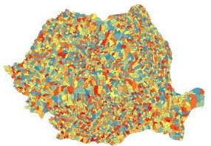
Beneficiari eligibili
Deținători publici de teren pretabil pentru împădurire
Deținători privați de teren pretabil pentru împădurire
unitățile administrativ-teritoriale (comune, orașe, municipii, consilii județene) sau diviziuni ale acestora pentru Municipiul București, pentru domeniul public și privat deținut de către acestea, precum și formele asociative ale acestora;
alte persoane juridice de drept public, precum și formele asociative ale acestora.
persoanele fizice;
persoanele fizice autorizate;
întreprinderile individuale;
întreprinderile familiale;
societățile comerciale;
asociațiile și fundațiile;
asocierile fără personalitate juridică, care fac dovada deținerii terenurilor, care vor fi reprezentate de un lider de asociere;
alte persoane juridice de drept privat, precum și formele asociative ale acestora

Slide 6
Conditii de eligibilitate
SOLICITANTI ELIGIBILI
SOLICITANTI NEELIGIBILI
să facă dovada deţinerii și utilizării terenului pe care se propune realizarea investiției, pe o perioadă de minimum 20 ani;
în cazul în care utilizatorul terenului pretabil pentru împădurire este o persoană diferită de deținătorul terenului, atunci se vor depune documentele doveditoare ale dreptului de utilizare a terenului (contracte de arendă, de concesiune etc. conform art. 5 din Ordinul MADR nr. 45/2021 pentru aprobarea criteriilor de eligibilitate, condițiilor specifice și a modului de implementare a schemelor de plăți prevăzute la art. 1 alin. (2) și (3) și art. 35 alin. (3) din Ordonanța de urgență a Guvernului nr. 11/2021 pentru aprobarea schemelor de plăți și a unor instrumente de garantare care se aplică în agricultură în anii 2021 și 2022, cu modificările și completările ulterioare) care vor prevedea în mod explicit faptul că respectivele terenuri sunt destinate împăduririi, precum și durata utilizării terenurilor de cel puțin 20 ani. Solicitanții sunt singurii responsabili de scopul și continuitatea valabilității documentelor privind dreptul de utilizare a terenului;
să prezinte documentele solicitate care dovedesc categoria de beneficiar conform schemei de ajutor de stat.
sunt întreprinderile aflate în dificultate.
În acest sens, se solicită doar persoanelor juridice, cu o vechime de peste 3 ani de la înființare, completarea Declaraţiei pe propria răspundere cu privire la neîncadrarea în categoria ”întreprindere în dificultate”, conform anexa nr. 7 Model B. Ministerul Mediului poate solicita și documentele doveditoare care au stat la baza declarației.
solicitanti impotriva carora a fost emisă o decizie de recuperare definitivă a unui ajutor de stat, dacă această decizie de recuperare nu a fost executată.

Slide 7

Activitati neeligibile
înființarea de plantații de arbori din specii forestiere cu ciclu scurt de producție, respectiv cu o perioadă mai mică sau egală cu 6 ani între instalare și recoltare;
înființarea de plantații de arbori cu creștere rapidă întrebuințați pentru producerea de energie;
înființarea de plantații de pomi de Crăciun.

Slide 8
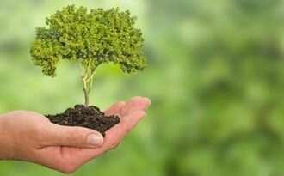
TERENURI ELIGIBILE
Terenurile pretabile pentru împădurire - reprezintă o suprafață de teren agricol din categoriile de folosință teren arabil, pajiști permanente și culturi permanente și care poate fi împădurită, conform prevederilor unui proiect tehnic întocmit special în acest scop.
Lista persoanelor fizice sau juridice de specialitate atestate de autoritatea naţională în domeniul silviculturii pentru proiectarea lucrărilor de regenerare, întreţinere a seminţişurilor şi plantaţiilor, lucrări de îngrijire a arboretelor, precum şi a lucrărilor de îmbunătăţiri funciare din domeniul silvic este publicată pe site-ul Societății „Progresul Silvic”, domeniul „Comisia de atestare”.
http://progresulsilvic.ro/comisia-de-atestare
http://www.mmediu.ro/categorie/lista-persoanelor-fizice-si-juridice-atestate-conform-om-1763-2015/429

Slide 9
terenuri neeligibile
terenurile care fac obiectul unor litigii ori terenurile grevate de sarcini, conform evidenţelor cadastrale locale.
terenurile agricole cu o valoare naturală ridicată, din categoria pajiștilor naturale permanente, zonelor umede și a altor terenuri agricole cu o valoare naturală ridicată, care se identifică de către Garda Forestieră prin suprapunerea conturului suprafeței propuse la împădurire în cadrul aplicației informatice PGI, îndeplinindu-se astfel obiectivele de conservarea a biodiversității, managementul apei și protecția solului;
terenurile incluse în angajamente prin Măsura 8.1 din cadrul Programului Național de Dezvoltare Rurală 2014-2022
terenurile cu o suprafață compactă mai mică de 0,5 ha (în cazul trupurilor de pădure) sau mai mică de 0,1 ha (în cazul perdelelor forestiere de protecție).

Slide 10
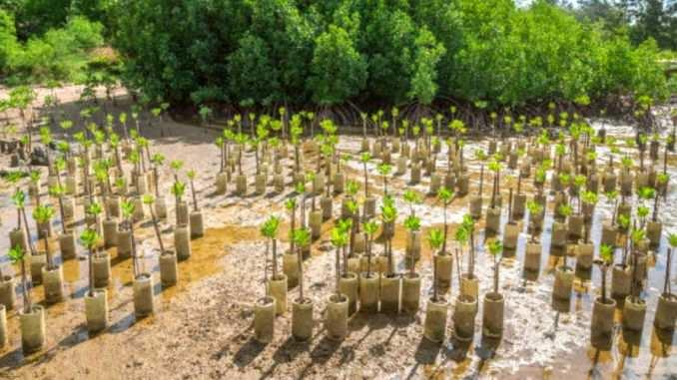
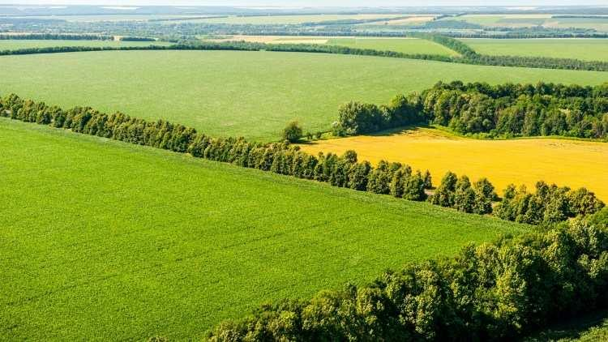
Tipuri de plantatii forestiere
TRUPURI DE PADURE
PERDELE FORESTIERE DE PROTECTIE
Suprafete de teren care se întind pe cel puțin 0,5 ha, cu arbori mai înalți de 5 m la maturitate în condiții normale de vegetație și cu un grad de acoperire a solului (consistență) de peste 10%.
Formațiuni cu vegetație forestieră ce acoperă minimum 0,1 ha, amplasată la o anumită distanță una față de alta sau față de un obiectiv, cu scopul de a-l proteja împotriva efectelor unor factori dăunători și/sau pentru ameliorarea climatică, economică și estetico-sanitară a terenurilor. În categoria perdelelor de protecție se încadrează și cordoanele forestiere.

Slide 11

COMPONENTA 2: PĂDURI ȘI PROTECȚIA BIODIVERSITĂȚII
Investiția 1. Campania națională de împădurire și reîmpădurire, inclusiv păduri urbane
Schemă de ajutor de stat
Subinvestitia I.1.A "SPRIJIN PENTRU INVESTItII ÎN NOI SUPRAFEŢE OCUPATE DE PĂDURI”

Slide 12

Alocarea financiară totală a apelului de proiecte
500.000.000 Euro Echivalent a 2.474.550.000 lei
*Cursul valutar utilizat este cursul InforEuro aferent lunii octombrie 2022 de 1 euro = 4.9481 lei, valabil la data de 31.10.2022.

Slide 13

Lansarea apelului
Sesiunea va fi de tip apel deschis pentru toți solicitanții eligibili, pe principiul „primul venit, primul servit” în limita bugetului maxim eligibil alocat, respectiv până la epuizarea alocării financiare totale, dar nu mai târziu de 23 ianuarie 2026.
Proiectele se vor depune prin intermediul aplicației electronice : https://impaduriripnrr.mmap.ro/
Data deschidere sesiune: 25.11.2022, ora 12:00
Data și ora de începere a depunerii de proiecte: 25.11.2022, ora 12.00
Data limită de depunere a proiectelor : 23 ianuarie 2026
Termen maxim estimat pentru finalizarea verificării unei cereri de sprijin: 30 zile de la data depunerii.

Slide 14

Costuri eligibile
Costurile standard aferente elaborării proiectului tehnic de împăduriri, care cuprinde şi costurile necesare emiterii tuturor avizelor legale;
Costurile standard aferente împrejmuirii plantaţiei forestiere;
Costurile standard aferente lucrărilor de înfiinţare a plantaţiei, defalcate pe tipuri de împăduriri (trupuri de pădure sau perdele forestiere de protecţie), unităţi de relief (câmpie, deal, munte) şi specii de bază, conform proiectului tehnic. Acestea includ şi costurile necesare pentru lucrările de pregătire a terenului, care se execută anterior plantării;
Costurile standard aferente lucrărilor de întreţinere a plantaţiei, defalcate pe tipuri de împăduriri, unităţi de relief (câmpie, deal, munte) şi specii de bază, acordate anual până la finalizarea perioadei prevăzute a se efectua lucrări. Perioada în care se efectuează lucrările de întreţinere a plantaţiei, precum şi tipul lucrărilor necesare sunt stabilite în cadrul proiectului tehnic de împădurire (Aceste costuri standard nu sunt eligibile pentru UAT-uri);
Costurile standard aferente compensaţiilor pentru acoperirea pierderilor de venit agricol ca urmare a împăduririi terenurilor agricole, acordate pentru o perioadă de 12 ani, începând cu anul de înfiinţare a plantaţiei, numai pentru terenurile incluse în blocurile fizice identificate în LPIS (Land Parcel Identification System = Sistemul de identificare a parcelelor agricole), fiind de 190 euro/ha/an;
Dacă este cazul, costurile pentru refacerea plantaţiei în situaţia apariţiei unui eveniment produs de factori biotici sau abiotici.
Suplimentar, se acordă o primă de sechestrare forestieră în valoare de 456 euro/an/ha, pentru o perioadă de 20 ani de la înfiinţarea plantaţiei, dacă acestea sunt menţinute cel puţin 20 de ani, prin bugetul anual al Fondului pentru Mediu, aprobat conform legii.

Slide 15
Cost standard infiintare + intretinere
Cost standard TOTAL
Tipul de plantaţie | Unitatea de relief | Specia de bază | Cost standard cu TVA nerecuperabil (euro/ha) | Cost standard cu TVA recuperabil (euro/ha)
Trup pădure | câmpie | Specii de Quercus | 23.380 | 19.647
 |  | Salcâm* | 12.638 | 10.620
 | deal | Specii de Quercus | 17.730 | 14.900
 | munte | Răşinoase/fag | 11.495 | 9.658
Perdea forestiera de protecţie | câmpie | Specii de Quercus | 20.747 | 17.434
 |  | Salcâm* | 12.557 | 10.552
 | deal | Specii de Quercus | 19.686 | 16.542
* Specia de bază "salcâm" va fi utilizată pe nisipuri şi acolo unde speciile autohtone nu mai sunt adaptate la condiţiile climatice viitoare, modelate şi la condiţiile pedohidrologice, iar utilizarea sa va fi permisă doar în condiţiile în care se demonstrează faptul că utilizarea sa va conduce la condiţii ecosistemice mai favorabile, conform prevederilor art. 21 din schemă.

Slide 16
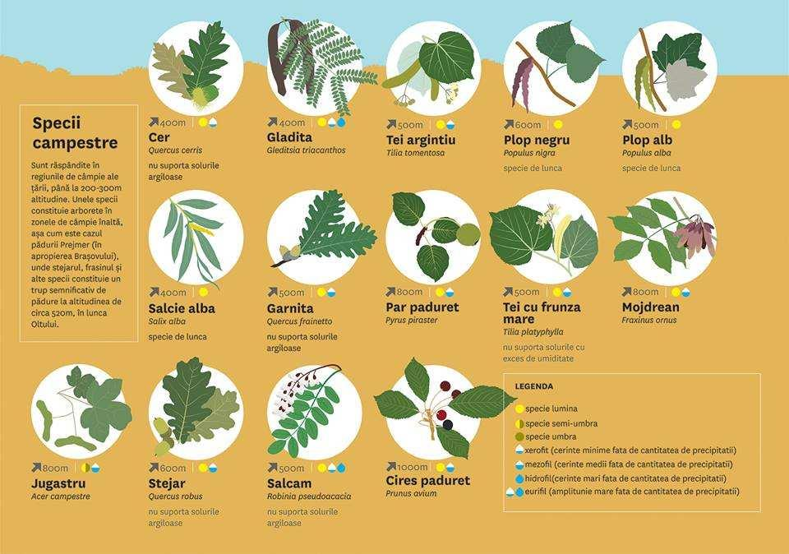
Lista speciilor forestiere de arbori si arbuSti utilizate în lucrările de împăduriri
Vor fi utilizate doar speciile din lista prevăzută la Anexa 3 la Ghidul Solicitantului, care sunt cele mai adaptate climatic, respectiv cele tolerante la stres hidric în aer sau sol şi/sau tolerante la temperaturi ridicate în perioada estivală și rezistente la îngheţurile târzii.
Orice situație deosebită, care conduce la stabilirea unei soluții tehnice care se abate de la normele / îndrumările tehnice trebuie să fie însoțită de justificări pertinente din partea proiectantului.

Slide 17
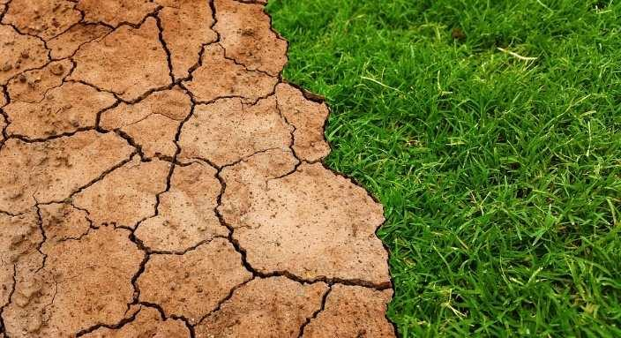

AI UN TEREN PRETABIL IMPADURIRII ?
Ca să aflați dacă dacă terenul este pretabil pentru împădurire, Ghidul Solicitantului
propune parcurgerea a patru etape, după cum urmează:
crearea de către solicitant a unui cont de utilizator în aplicația informatică PGI – https://impaduriripnrr.mmap.ro/
validarea contului de către Garda Forestieră (GF);
figurarea de către solicitant, în PGI, a conturului suprafeței propuse pentru împădurit și solicitarea emiterii de către GF a unui aviz de principiu pentru acest amplasament;
verificarea amplasamentului și emiterea în PGI a unui aviz de principiu emis de către GF (al cărui model este prevăzut la Anexa nr. 1), faza premergatoare pentru întocmirea proiectului de împădurire.
Figurarea/ Trasarea perimetrului terenului este necesară pentru identificarea lui de către angajații Gărzii Forestiere astfel încât să poată verifica dacă e vorba de un teren pretabil pentru împădurire.

Slide 18
Costul standard pentru execuţia împrejmuirii plantaţiei
Tipul de plantaţie | Unitatea de relief | Specia de bază | Cost standard cu TVA nerecuperabil (euro/ 100 m) | Cost standard cu TVA recuperabil (euro/ 100 m)
Trup pădure | toate | toate | 1.682 | 1.413
Foarte important!
Cheltuielile nu trebuie justificate prin documente, costurile fiind acordate sub forma unor prime standard, singurele documentele ce trebuie prezentate de beneficiar la recepția lucrărilor de înființare a plantației vor fi:
1. Certificatul de identitate
2. Avizul de însoțire.

Slide 19
ETAPELE DERULARII SCHEMEI
1. crearea de către solicitant a unui cont de utilizator în aplicația informatică PGI;
2. validarea contului de către GF;
3. figurarea de către solicitant, în PGI, a conturului suprafeței propuse pentru împădurit și solicitarea emiterii de către GF a unui aviz de principiu pentru acest amplasament;
4. verificarea amplasamentului și emiterea în PGI a unui aviz de principiu emis de către GF (al cărui model este prevăzut la Anexa nr. 1), faza premergatoare pentru întocmirea proiectului de împădurire;
5. întocmirea unui proiect tehnic de împădurire (al cărui conținut este prevăzut în Anexa nr. 2) de către o persoană atestată;
6. scanarea proiectului și introducerea sa în PGI;
7. depunerea în PGI a cererii de sprijin de către solicitant;
8. verificarea proiectului de către GF și avizarea sa;
9. derularea procedurilor de evaluare a cererii de sprijin de către MMAP;
10. aprobarea cererii de sprijin și întocmirea contractului de finanțare de către MMAP;
11. semnarea contractului de finanțare;
12. efectuarea cronologică de către beneficiar a lucrărilor prevăzute în proiect;
13. anunțarea prin PGI de către beneficiar a finalizării fiecărei etape de lucrări. Lucrarile de intretinere a plantatiei vor fi anunțate individual, în termen de 5 zile de la finalizarea acestora;
14. verificarea lucrărilor realizate de beneficiar. În acest sens, GF va efectua verificări pe teren sau verificări pe baza rapoartelor întocmite de proiectant sau diriginte de șantier, după caz. Raportul proiectantului/ dirigintelui trebuie să ateste conformitatea lucrărilor realizate cu prevederile proiectului tehnic de împădurire. Raportul va fi însoțit de fotografii georefernțiate din piețele de probă amplasate în plantație, iar în cazul lucrărilor care presupun plantarea de puieți și de certificatul de identitate și avizul de însoțire a puieților plantați. Toate acestea se vor transmite pe e-mail către GF.
15. rapoartele de confirmare însoțite de fotografiile georefernțiate, certificatul de identitate și avizul de însoțire a puieților plantați, vor fi încărcate în aplicația informatică PGI de către GF;
16. întocmirea de către GF, prin aplicația informatică PGI, a documentelor de recepție a lucrărilor și de propunere a autorizării plăților pentru lucrările efectuate și recepționate;
17. verificarea în teren a realizării controlului anual al regenerărilor în plantațiile realizate de către GF, pentru confirmarea existenței plantației.
18. Beneficiarii depun la MMAP cereri de transfer pentru solicitarea aferentă primei în termen de 15 zile lucrătoare de la primirea propunerii de autorizare a plății emise de GF.
19. autorizarea și efectuarea plăților de către MMAP

Slide 20
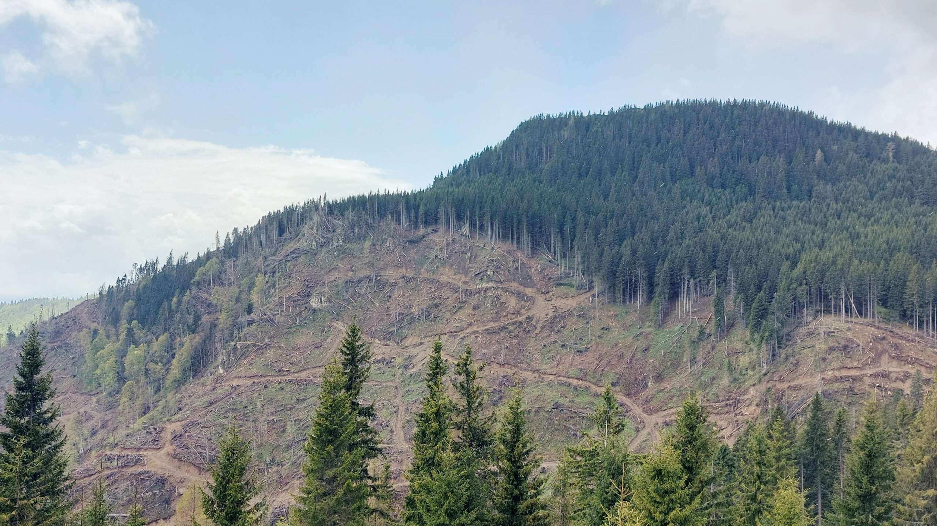
Schema de ajutor de stat "Sprijin pentru refacerea potenţialului forestier afectat de incendii, de fenomene meteorologice nefavorabile care pot fi assimilate unei calamităţi naturale, de infestări ale plantelor cu organisme dăunătoare şi de evenimente catastrofale„ aprobată prin Ordinul ministrului mediului, apelor și pădurilor nr. 320/2023
Valoarea totală estimată care va fi acordată în cadrul schemei este echivalentul în lei al sumei de 100 milioane de euro.
Scopul schemei îl reprezintă acordarea unui sprijin financiar deţinătorilor publici şi privaţi de terenuri forestiere, precum şi formelor asociative ale acestora, pentru refacerea pădurii pe suprafeţele care au fost afectate de incendii forestiere, fenomene meteorologice nefavorabile care pot fi asimilate unei calamităţi naturale, de infestări ale plantelor cu organisme dăunătoare şi de evenimente catastrofale.
Obiectivul schemei îl reprezintă refacerea potenţialului forestier prin împădurirea suprafeţelor situate în fondul forestier naţional care au fost afectate de incendii forestiere, fenomene meteorologice nefavorabile care pot fi assimilate unei calamităţi naturale, de infestări ale plantelor cu organisme dăunătoare şi de evenimente catastrofale. Prin acest obiectiv se vor putea atinge şi alte obiective, respectiv reducerea impactului schimbărilor climatice şi mărirea cantităţii de carbon sechestrat, conservarea biodiversităţii, gestionarea durabilă a pădurilor şi dezvoltarea continuă a funcţiilor ecologice şi sociale ale pădurilor.

Slide 21
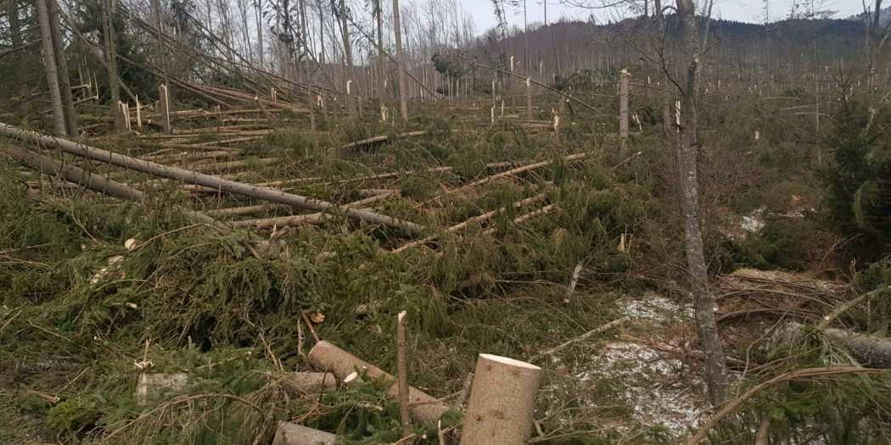
Situația suprafețelor afectate de doborâturi de vânt în anul 2020 pe raza teritorială arondată
Gărzii Forestiere Ploiești
Județul Prahova | Județul Dâmbovița | Județul Argeș
Suprafață:9191 ha Volum:133.264 mc | Suprafață:1551,33 ha Volum:77.218 mc | Suprafață: 33.522 ha Volum: 660.505 mc
Total suprafață: 44.265 ha Total volum: 870.987 mc

Slide 22

Etapele de implementare, prezentate cronologic, sunt următoarele:
1. întocmirea și avizarea de către ocolul silvic a unei fișe tehnice pentru terenurile de reîmpădurit identificate, conform modelului din anexa nr. 1, la solicitarea proprietarilor sau din proprie inițiativă, după caz;
2. depunerea de către solicitant a fișei tehnice la GF pentru verificare și aprobare;
3. verificarea fișei tehnice de către GF și aprobarea sa;
4. depunerea în sistemul informatic al PNRR (www.proiecte.pnrr.gov.ro) a cererii de sprijin de către solicitant, împreună cu documentele ce dovedesc eligibilitatea;
5. derularea procedurilor de evaluare a cererii de sprijin de către MMAP;
6. aprobarea cererii de sprijin și întocmirea contractului de finanțare de către MMAP;
7. semnarea contractului de finanțare;
8. efectuarea cronologică de către beneficiar a lucrărilor prevăzute în fișa tehnică;
9. notificarea GF de către beneficiar a finalizării fiecărei etape de lucrări, care a fost recepționată de către ocolul silvic;
10. controlul pe teren de către GF a lucrărilor recepționate;
11. verificarea de către GF a documentelor de recepție a lucrărilor și de propunere a autorizării
plăților pentru lucrările efectuate și recepționate, prin întocmirea raportului de verificare;
12. autorizarea și efectuarea plăților de către MMAP;

Slide 23

Schema de ajutor de minimis „Sprijin pentru investiții în pepiniere și tehnologii moderne de producere a puieților forestieri, în capacități de condiționare a semințelor forestiere și în realizarea de plantaje forestiere” aprobată prin Ordinul ministrului mediului, apelor și pădurilor
nr. 217/2023
Valoarea totală estimată care va fi acordată în cadrul schemei este echivalentul în lei al sumei de 18 milioane de euro.
Scopul schemei îl reprezintă acordarea unui sprijin financiar în favoarea întreprinderilor — administratori/deținători publici și privați de păduri, autorizate pentru producerea de material forestier de reproducere (MFR) și/sau persoanelor fizice și juridice autorizate pentru producerea de MFR, pentru înființarea/dezvoltarea/modernizarea capacităților de producție a puieților forestieri, precum și pentru producerea, prelucrarea și condiționarea semințelor forestiere.
Obiectivul schemei îl reprezintă îmbunătățirea rezilienței și a valorii de mediu a ecosistemelor forestiere, prin producerea și utilizarea unor puieți forestieri, în asortimentul de specii și ecotipuri adaptate la condițiile climatice viitoare modelate pentru România, care este în conformitate cu Strategia națională forestieră.
Beneficiar al schemei poate fi orice solicitant care îndeplinește cel puțin una dintre următoarele cerințe specifice:
a) este deținător de pădure inclusă în fondul forestier național (persoane fizice, uat-uri, obsti);
b) este autorizat în condițiile legii pentru producerea de MFR.

Slide 24
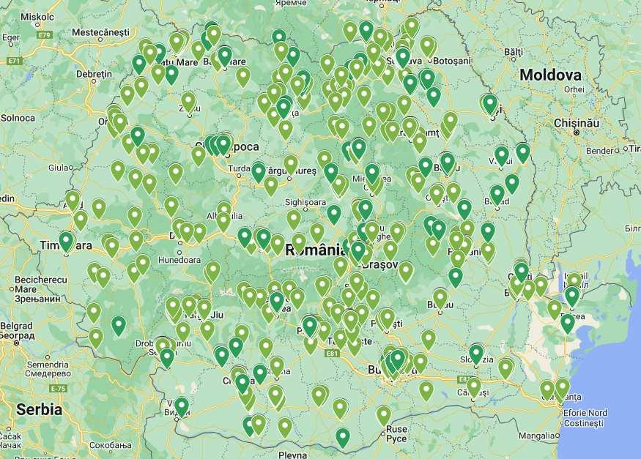
„ Cel mai bun moment pentru a planta un copac este acum 20 de ani.
si dacă nu atunci, atunci acum ! ”

Slide 25
Stadiul privind implementarea
Până la această dată, Garda Forestieră Ploiești a verificat și a activat prin intermediul aplicației web ”Program de gestionare a Împăduririlor – PNRR” (PGI) - https://impaduriripnrr.mmap.ro/ conturile de utilizator pentru un număr de 41 aplicanți, deținători de terenuri care pot beneficia de prevederile Schemei de ajutor de stat "Sprijin pentru investiţii în noi suprafeţe ocupate de păduri„
Dintre aceștia, o parte din beneficiari au digitizat in cadrul aplicatiei PGI un număr de 13 poligoane ale suprafețelor în vederea împăduririi a unui total de 22,58 ha. de terenuri agricole.
Orice alte detalii privind ghidurile de finanțare și implementarea schemelor de ajutor de stat pentru împăduriri prin PNRR se găsesc pe site-ul Gărzii Forestiere Ploiești accesând link-ul www.gardaforestieraploiesti.ro

Slide 26
MINISTERUL MEDIULUI, APELOR ŞI PĂDURILOR
GARDA FORESTIERĂ PLOIEŞTI
PLOIEŞTI , Şos. Vestului , nr. 14-16 , Corp A , et. IV
Tel. : 0244 406777 ; fax : 0244 513452
E-mail : gardaforestieraploiesti@gmail.com
Va multumim pentru atentie !
Garda forestieră ploiești

